Slide 1
Les usages au fil des études
Direction de l’Assainissement des Sols - Département du Sol et des Déchets
Marie-Noëlle HAMOIR & Gil COLAU
Formation continue experts sols – 08 et 15 juin 2023
Moulins de Beez

Slide 2


Exemple 1
1

Slide 3
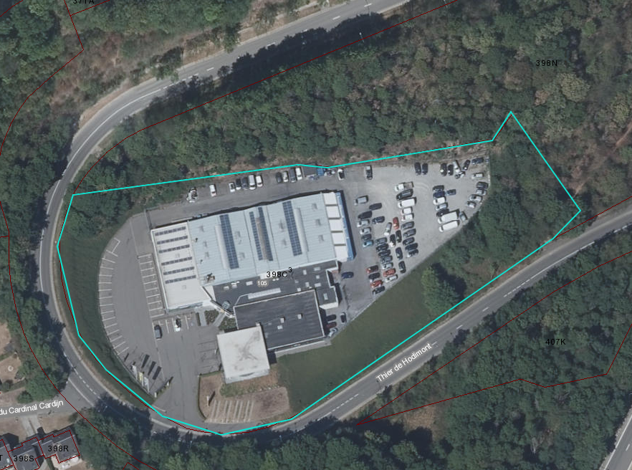
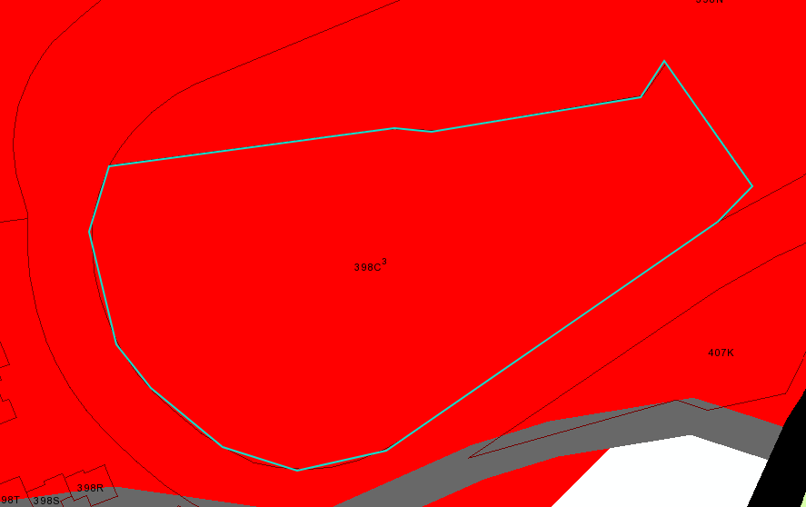




Contexte - Terrain
Situation ACTUELLE
Garage
Type V
Situation de DROIT
Zone d’habitat
Type III
Situation PROJETEE
Commerce
Type IV
Projet de centre commercial raisonnablement abouti → cas « FAP »
Pas de zone particulière (Natura2000, SGIB, ZPC)
2

Slide 4
Situation actuelle : type V
Situation de droit: type III
Situation projetée: type IV
« FAP »
Pas de ZPC, site sensible
Légende:
MSu : mesures de suivi
MSé: mesures de sécurité
H: pollution historique
Terrain
Pas de dépassement
Dépassement
3

Slide 5
Situation actuelle : type V
Situation de droit: type III
Situation projetée: type IV
« FAP »
Pas de ZPC, site sensible
Légende:
MSu : mesures de suivi
MSé: mesures de sécurité
H: pollution historique
Terrain
Pas de dépassement
Dépassement
EO
Etude d’orientation
Usage retenu :
Usage de droit - Type III
Usage projeté - Type IV
Usage effectif - Type V
REMARQUE: Il est toujours possible de prendre un usage plus contraignant
3

Slide 6
Situation actuelle : type V
Situation de droit: type III
Situation projetée: type IV
« FAP »
Pas de ZPC, site sensible
Légende:
MSu : mesures de suivi
MSé: mesures de sécurité
H: pollution historique
Terrain
Pas de dépassement
Dépassement
EO
Situation projetée: type IV
Plus contraignant
CCS
H
Etude de caractérisation
EC
Usage retenu (pas de changement des situations entre l’EO et l’EC) :
Usage de droit - Type III
Usage projeté - Type IV
Usage effectif - Type V
→ Délimitation des pollutions en type IV
→ Si pollutions en type IV → Etude de risques
3

Slide 7
Situation actuelle : type V
Situation de droit: type III
Situation projetée: type IV
« FAP »
Pas de ZPC, site sensible
Légende:
MSu : mesures de suivi
MSé: mesures de sécurité
H: pollution historique
Terrain
Pas de dépassement
Dépassement
EO
Situation projetée: type IV
Plus contraignant
CCS
H
EC
Situation projetée: type IV
Plus contraignant
3

Slide 8
Situation actuelle : type V
Situation de droit: type III
Situation projetée: type IV
« FAP »
Pas de ZPC, site sensible
Légende:
MSu : mesures de suivi
MSé: mesures de sécurité
H: pollution historique
Terrain
Pas de dépassement
Dépassement
EO
Situation projetée: type IV
Plus contraignant
CCS
H
EC
Situation projetée: type IV
Plus contraignant
ESR
→ Comparaison entre les concentrations représentatives et les VSH, VSN_{AJ}
→ Type IV + « pas de zone particulière »
→ ESR-écosystème
3

Slide 9
Situation actuelle : type V
Situation de droit: type III
Situation projetée: type IV
« FAP »
Pas de ZPC, site sensible
Légende:
MSu : mesures de suivi
MSé: mesures de sécurité
H: pollution historique
Terrain
Pas de dépassement
Dépassement
EO
Situation projetée: type IV
Plus contraignant
CCS
H
EC
Situation projetée: type IV
Plus contraignant
ESR
AMG
CCS
HMG
PA + MSu
Mesures de suivi sont liées à l’usage effectif/actuel du terrain
3

Slide 10
Situation actuelle : type V
Situation de droit: type III
Situation projetée: type IV
« FAP »
Pas de ZPC, site sensible
Légende:
MSu : mesures de suivi
MSé: mesures de sécurité
H: pollution historique
Terrain
Pas de dépassement
Dépassement
EO
Situation projetée: type IV
Plus contraignant
CCS
H
AUCUNE MODIFICATION
-
POLLUTION(S) en SURFACE
EC
Situation projetée: type IV
Plus contraignant
ESR
Scénario standard
Récréatif sport intérieur
Récréatif sport extérieur
Industriel léger
Ou
Le plus contraignant (annexe B1)
AMG
CCS
HMG
EDR
PA + MSu
Situation actuelle: type V
3

Slide 11

Situation actuelle : type V
Situation de droit: type III
Situation projetée: type IV
« FAP »
Pas de ZPC, site sensible
Légende:
MSu : mesures de suivi
MSé: mesures de sécurité
H: pollution historique
Terrain
Pas de dépassement
Dépassement
EO
Situation projetée: type IV
Plus contraignant
CCS
H
EC
Situation projetée: type IV
Plus contraignant
AMG
ESR
STOP
AMG
CCS
Scénario standard
Récréatif sport intérieur
Récréatif sport extérieur
Industriel léger
Ou
Le plus contraignant (annexe B1)
PAS d’assainissement
HMG
EDR
PA + MSu
Situation actuelle: type V
3

Slide 12
Situation actuelle : type V
Situation de droit: type III
Situation projetée: type IV
« FAP »
Pas de ZPC, site sensible
Légende:
MSu : mesures de suivi
MSé: mesures de sécurité
H: pollution historique
Terrain
Pas de dépassement
Dépassement
EO
Situation projetée: type IV
Plus contraignant
CCS
H
EC
Situation projetée: type IV
Plus contraignant
AMG
ESR
AMG
CCS
Scénario standard
Récréatif sport intérieur
Récréatif sport extérieur
Industriel léger
Ou
Le plus contraignant (annexe B1)
HMG
EDR
HMG
PA + MSu
Situation actuelle: type V
Scénario standard avec modification(s)
Adaptation(s) graduelle(s)
Tableau 2 – GRER – partie B
3

Slide 13
Situation actuelle : type V
Situation de droit: type III
Situation projetée: type IV
« FAP »
Pas de ZPC, site sensible
Légende:
MSu : mesures de suivi
MSé: mesures de sécurité
H: pollution historique
Terrain
Pas de dépassement
Dépassement
EO
Situation projetée: type IV
Plus contraignant
CCS
CCS + MSé
H
EC
Situation projetée: type IV
Plus contraignant
AMG
AMG
ESR
AMG
CCS
Scénario standard
Récréatif sport intérieur
Récréatif sport extérieur
Industriel léger
Ou
Le plus contraignant (annexe B1)
Scénario standard avec modification(s)
Adaptation(s) graduelle(s)
Tableau 2 – GRER – partie B
HMG
EDR
HMG
PA + MSu
Situation actuelle: type V
Mesures de sécurité sont liées à l’usage projeté/futur du terrain
3

Slide 14
Situation actuelle : type V
Situation de droit: type III
Situation projetée: type IV
« FAP »
Pas de ZPC, site sensible
Légende:
MSu : mesures de suivi
MSé: mesures de sécurité
H: pollution historique
Terrain
Pas de dépassement
Dépassement
EO
Situation projetée: type IV
Plus contraignant
CCS
CCS + MSé
Situation projeté: type IV
H
EC
Situation projetée: type IV
Plus contraignant
AMG
AMG
AMG
ESR
AMG
CCS
Scénario standard
Récréatif sport intérieur
Récréatif sport extérieur
Industriel léger
Ou
Le plus contraignant (annexe B1)
Scénario standard avec modification(s)
Adaptation(s) graduelle(s)
Tableau 2 – GRER – partie B
HMG
EDR
HMG
PA + MSu
Situation actuelle: type V
MG
Urgence d’assainir est liée à l’usage effectif/actuel du terrain
PA
3

Slide 15
Situation actuelle : type V
Situation de droit: type III
Situation projetée: type IV
« FAP »
Pas de ZPC, site sensible
Légende:
MSu : mesures de suivi
MSé: mesures de sécurité
H: pollution historique
Terrain
Pas de dépassement
Dépassement
EO
Situation projetée: type IV
Plus contraignant
CCS
CCS + MSé
Situation projeté: type IV
H
EC
Situation projetée: type IV
Plus contraignant
AMG
AMG
ESR
AMG
CCS
Scénario standard
Récréatif sport intérieur
Récréatif sport extérieur
Industriel léger
Ou
Le plus contraignant (annexe B1)
Scénario standard avec modification(s)
Adaptation(s) graduelle(s)
Tableau 2 – GRER – partie B
HMG
EDR
HMG
PA + MSu
Situation actuelle: type V
Urgence ?
Usage actuel – type V
Scénarios:
  Industriel léger
  Industriel lourd
Modification(s) si nécessaire
MG
PA
3

Slide 16
Situation actuelle : type V
Situation de droit: type III
Situation projetée: type IV
« FAP »
Pas de ZPC, site sensible
Légende:
MSu : mesures de suivi
MSé: mesures de sécurité
H: pollution historique
Terrain
Pas de dépassement
Dépassement
EO
Situation projetée: type IV
Plus contraignant
CCS
CCS + MSé
Situation projeté: type IV
H
EC
Situation projetée: type IV
Plus contraignant
AMG
AMG
ESR
AMG
CCS
Scénario standard
Récréatif sport intérieur
Récréatif sport extérieur
Industriel léger
Ou
Le plus contraignant (annexe B1)
Scénario standard avec modification(s)
Adaptation(s) graduelle(s)
Tableau 2 – GRER – partie B
HMG
EDR
HMG
PA + MSu
Situation actuelle: type V
MG
Urgence ?
Usage actuel – type V
Scénarios:
  Industriel léger
  Industriel lourd
Modification(s) si nécessaire
PA
3

Slide 17
Exemple 2
4
Notes:
Cas général : dernière dia logi complet

Slide 18
Contexte - Terrain
Situation ACTUELLE
Garage
Type V
Situation de DROIT
Zone d’habitat
Type III
Situation PROJETEE
Commerce
Type IV
Projet de centre commercial raisonnablement abouti → cas « FAP »
5

Slide 19

Contexte - Terrain
Présence d’une zone de protection de captage
6

Slide 20
Situation actuelle : type V
Situation de droit: type III
Situation projetée: type IV
« FAP »
ZPC
Légende:
MSu : mesures de suivi
MSé: mesures de sécurité
H: pollution historique
Terrain
Pas de dépassement
Dépassement
ZPC
EO
Etude d’orientation
Usage retenu :
Usage de droit - Type III
Usage projeté - Type IV
Usage effectif - Type V
Usage ZPC – Type II
7
Notes:
ZPC à l’EO on retient II à l’EC on retient type « normal » type IV (dans notre exemple) sauf pour ER eso (type II) avant SGIB/Natura2000
Si pas de dépassement à l’EC en type IV → rentrer ECO avec ESReso en type II

Slide 21
Situation actuelle : type V
Situation de droit: type III
Situation projetée: type IV
« FAP »
ZPC
Légende:
MSu : mesures de suivi
MSé: mesures de sécurité
H: pollution historique
Terrain
Pas de dépassement
Dépassement
ZPC
EO
Usage retenu: type II
CCS
H
Etude de caractérisation
EC
Usage retenu (pas de changement des situations entre l’EO et l’EC) :
Usage de droit - Type III
Usage projeté - Type IV
Usage effectif - Type V
Usage ZPC – Type II
→ Pas de dépassement en type IV → ECO
→ ESR-eau souterraine en type II
7

Slide 22

Situation actuelle : type V
Situation de droit: type III
Situation projetée: type IV
« FAP »
ZPC
Légende:
MSu : mesures de suivi
MSé: mesures de sécurité
H: pollution historique
Terrain
Pas de dépassement
Dépassement
ZPC
EO
Usage retenu: type II
CCS
H
EC
Situation projetée: type IV
Plus contraignant
ESR
→ ESR-santé humaine en type IV
→ ZPC
→ ESR-eau souterraine avec les dépassements en type II
7

Slide 23
Situation actuelle : type V
Situation de droit: type III
Situation projetée: type IV
« FAP »
Pas de ZPC, site sensible
Légende:
MSu : mesures de suivi
MSé: mesures de sécurité
H: pollution historique
Terrain
Pas de dépassement
Dépassement
ZPC
EO
Usage retenu: type II
CCS
CCS + MSé
Situation projeté: type IV
H
EC
Situation projetée: type IV
Plus contraignant
AMG
AMG
ESR
AMG
CCS
Scénario standard
Récréatif sport intérieur
Récréatif sport extérieur
Industriel léger
Ou
Le plus contraignant (annexe B1)
Scénario standard avec modification(s)
Adaptation(s) graduelle(s)
Tableau 2 – GRER – partie B
HMG
EDR
HMG
PA + MSu
Situation actuelle: type V
MG
Urgence ?
Usage actuel – type V
Scénarios:
  Industriel léger
  Industriel lourd
Modification(s) si nécessaire
PA
8

Slide 24

Merci pour votre attention !

Slide 25
Milieux sensibles :
Usages et procédures
Direction de l’Assainissement des Sols - Département du Sol et des Déchets
Elise DE WAELE & Virginie DUMOULIN
Formation continue experts sols – 08 et 15 juin 2023
Moulins de Beez
Notes:
Bonjour à tous, passons maintenant à la prise en compte des milieux sensibles dans les différentes étapes d’une procédure sol

Slide 26
Plan de la présentation
I. Article 9 DS 2018 – Cas particuliers
II. Indication de stress biologique à l’ESR-E : nécessité EDR-E?
III. Exemples
1
Notes:
Nous allons commencer par revoir l’article 9 du DS et ses implications
Ensuite nous allons voir ce qu’induit une indication de stress biologique au niveau de l’étude de risques pour le volet écosystèmes et finalement terminer par une illustration de ce qui a été dit par des exemples

Slide 27
I. Article 9 DS 2018 – Cas particuliers
« …le type naturel (type I) s’applique aux terrains situés dans un site Natura 2000 et aux terrains qui bénéficient d’un statut de protection au sens de la loi du 12 juillet 1973 sur la conservation de la nature(LCN). »
Réserves naturelles intégrales ou dirigées (domaniales ou agréées)
Réserves forestières
Unités de Gestion Natura 2000
Zones humides d’intérêt biologique (ZHIB)
Cavités souterraines d’intérêt scientifique (CSIS)
Mais aussi espèces et habitats protégés
2
Notes:
Donc l’article 9 du décret mentionne que l’usage de type naturel (type I) doit être appliqué aux terrains situés dans un site n2000 et aux terrains qui bénéficient d’un statut de protection au sens de la loi du 12 juillet 1973 sur la conservation de la nature.
Sont concernés : reserves….
Mais sont également pris en compte les espèces et habitats protégés.

Slide 28
Sites indirectement liés à la LCN
Liaisons écologiques,
Présence d’un sujet inscrit sur la liste des arbres et des haies remarquables,
Parcs naturels,
Sites classés sur la Liste du patrimoine exceptionnel de la Région Wallonne,
Sites de grand intérêt biologique (SGIB),
Zones humides d’importance internationale (sites Ramsar),
Cours d’eau et plans d’eau,
Zones de sources,
Zones humides ou marécages.
MAIS leur périmètre peut être imprécis et très vaste
Quel type d’usage retenir dans ces cas-là?
3
Notes:
Et donc plusieurs milieux sensibles non cités dans la LCN sont liés à celle-ci par la presence d’une espèce ou d’un habitat protégé. Par exemple, beaucoup de SGIB sont créés suite à l’observation d’une espèce protégée.
Cependant leur périmètre est parfois imprécis et/ou trop vaste (c’est le cas des contours forfaitaires, des parcs naturels) et donc quel usage retenir quand un de ces milieux se retrouve au droit de mon terrain?

Slide 29

Légende :
Terrain
Milieu sensible non repris textuellement dans LCN au droit
Dépassement
EO
Si demande d’avis préalable
via assainissement.sols@spw.wallonie.be
Informations minimales à fournir :
Milieu sensible concerné (référence, dénomination, type)
Situation en terme d’usage(s)
Emprise du terrain (carte)
Coordonnées géographiques Lambert 72
Réponse dans les 30 jours
À mentionner dans l’étude
Usage retenu ?
Argumentaire
Type I
Argumentaire
Type I
+
Type I
Dde avis préalable
-
Type I
EC
  caractérisation,
  3 volets étude de risques,
  conclusion opérationnelle
Type I
Type I
le milieu sensible reste à proximité donc ESR-E*
Procédure disponible sur https://sol.environnement.wallonie.be/experts
*avec VS_{E} pour le type d’usage à considérer tel que repris au Tableau 2 – GRER-D – CWBP-v05
4
Notes:
demande d’avis préalable qt à la PERTINENCE de retenir le type I en regard de la PRESENCE ou non d’sp ou d’habitats protégés au droit du terrain
3 possibilités s’offrent à l’expert : il n’argumente rien et retient d’office l’usage de type I, il argumente au moyen de la situation du terrain que le milieu n’est pas applicable ou il effectue une demande d’avis préalable à la DAS via l’adresse générique, il recevra une réponse dans les 30 jours à mentionner dans l’étude.
Si la réponse est positive l’usage de type I sera retenu dans le cas contraire l’usage I peut ne pas être retenu.
S’il y a des dépassements de Valeur seuil à l’EO, la pollution doit être caractérisée, les 3 volets de l’étude de risques et les conclusions opérationnelles doivent être réalisées pour un usage de type I si celui-ci doit être retenu.
S’il ne doit pas être retenu, le milieu sensible reste à proximité, l’étude simplifiée des risques doit donc être réalisée pour le volet écosystèmes en comparant les concentrations representatives aux VSE pour le type d’usage à considerer tel que repris au Tableau 2 du grer d cwpb version 5

Slide 30
II. Indication de stress biologique à l’ESR-E : nécessité EDR-E?
Indication de stress biologique
Non
Usage type I?
Non
Milieu sensible au droit?
Non
Milieu sensible à proximité?
Oui
Voies de transfert ?
Non
EDR-E volontaire ?
Non
Fin de l’ER-E : relativisation de l’ISB
Oui
Oui
Oui
Demande d’avis au Comité CEDRE sur la nécessité de faire une EDR-E
Oui
Réalisation EDR-E
5

Slide 31
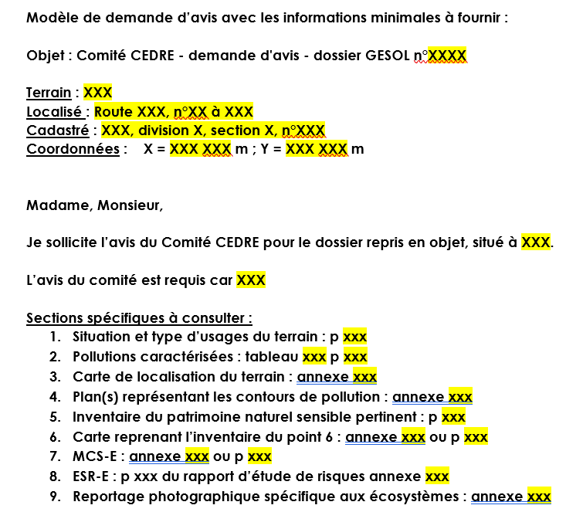
Procédure de consultation du comité CEDRE
Demande d’avis au comité via l’adresse assainissement.sols@spw.wallonie.be,
concomitamment à l’introduction officielle de l’étude de caractérisation/ étude combinée associée.
→ Avis concerté final transmis à l’expert (30 jours)
→ Prise en compte de l’avis dans le cadre de l’instruction du dossier
Procédure disponible sur https://sol.environnement.wallonie.be/experts
6
Notes:
La demande d’avis au Comité de Concertation pour les Etudes détaillées des risques sur les écosystèmes se fait via l’adresse générique de la DAS, une procédure est/sera disponible sur le site avec un modèle de mail avec la liste des points pertinent à consulter dans l’étude introduite.
L’avis concerté final est transmis à l’expert et à l’agent traitant dans les 30 jours.

Slide 32
Indication de stress biologique
Non
Usage type I?
Non
Milieu sensible au droit?
Non
Milieu sensible à proximité?
Oui
Voies de transfert ?
Non
EDR-E volontaire ?
Non
Fin de l’ER-E : relativisation de l’ISB
Oui
Oui
Oui
Demande d’avis au Comité CEDRE sur la nécessité de faire une EDR-E
Oui
Fin de l’ER-E : relativisation de l’ISB
Avis - , l’ISB peut être relativisée
Réalisation EDR-E
7
Notes:
A la question “FAUT-il une EDR-E”, le CCDRE réponse NEGATIVE = relativiser

Slide 33
Indication de stress biologique
Non
Usage type I?
Non
Milieu sensible au droit?
Non
Milieu sensible à proximité?
Oui
Voies de transfert ?
Non
EDR-E volontaire ?
Non
Fin de l’ER-E : relativisation de l’ISB
Oui
Oui
Oui
Demande d’avis au Comité CEDRE sur la nécessité de faire une EDR-E
Oui
Fin de l’ER-E : relativisation de l’ISB
+
Mesures spécifiques
Avis - , l’ISB peut être relativisée
Avis + , l’ISB ne peut être relativisée
Réalisation EDR-E
+ recommandations éventuelles
8
Notes:
L’avis du comité peut être agrémenté de recommandations, telles des mesures de compensation ou des mesures de sécurité.
En cas d’avis positif quant à la pertinence de réaliser une EDR-E, l’étude sera déclarée incomplète et devra être à nouveau introduite avec l’EDR-E réalisée.

Slide 34

III. Exemples
9
Notes:
Illustrons tout ça avec quelques exemples

Slide 35


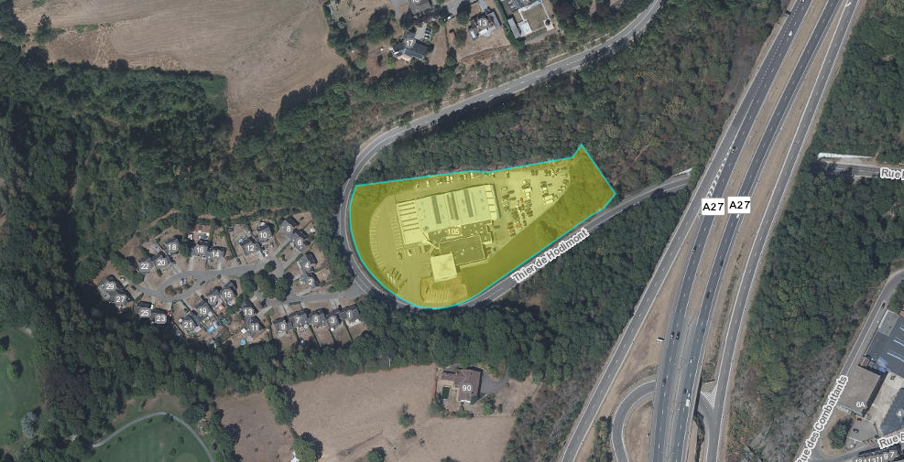
Situation actuelle : type V
Situation de droit: type III
Situation projetée: type IV
« FAP »
Milieu sensible applicable ? au droit
Légende :
Terrain
? Demande d’avis préalable à la DAS
Espèce protégée
Espèce protégée présente
SGIB
UG 8
?
Zone Natura 2000 au droit du terrain
SGIB au droit du terrain
10
Notes:
Reprenons le terrain précédent avec cette fois-ci une zone Natura 2000 présente sur tout le terrain, conformément à l’article 9 du ds l’usage de type I doit être retenu, dans l’exemple de droite un SGIB est aud roit du terrain, il a été créé suite à l’observation d’une espèce protégée, on se pose donc la question de la présence de cette espèce sur le terrain via la demande d’avis préalable à la DAS

Slide 36
Situation actuelle : type V
Situation de droit: type III
Situation projetée: type IV
« FAP »
Milieu sensible applicable ? au droit
Légende :
Terrain
Espèce protégée présente
SGIB
UG 8
Zone Natura 2000 au droit du terrain
SGIB au droit du terrain
→ Milieu sensible applicable au droit du terrain
11
Notes:
L’espèce est en effet présente au droit du terrain, dans les deux cas le milieu sensible est donc applicable au droit du terrain

Slide 37
Situation actuelle : type V
Situation de droit: type III
Situation projetée: type IV
« FAP »
Milieu sensible applicable au droit
Légende :
Terrain
Pas de dépassement
Dépassement
H: pollution historique
EO
Usage retenu : type I
Comparaison des résultats avec le type IV, le type I (usage naturel)
12
Notes:
Etant donné que le milieu sensible est applicable au droit du terrain, l’usage retenu sera le type I et non le type IV

Slide 38
Situation actuelle : type V
Situation de droit: type III
Situation projetée: type IV
« FAP »
Milieu sensible applicable au droit
Légende :
Terrain
Pas de dépassement
Dépassement
H: pollution historique
EO
Usage retenu : type I
H
CCS
EC
Usage retenu : type I
Etude de caractérisation si dépassement(s) en type I
→ Délimitation des pollutions en type I
13
Notes:
Si pas de dépassements certificat de controle du sol
Si dépassements caractérisation et delimitation des pollutions en type I

Slide 39
Situation actuelle : type V
Situation de droit: type III
Situation projetée: type IV
« FAP »
Milieu sensible applicable au droit
Légende :
Terrain
Pas de dépassement
Dépassement
H: pollution historique
ASB : absence de stress biologique
ISB : indication de stress biologique
EO
Usage retenu : type I
H
CCS
EC
Usage retenu : type I
ER
Usage de type I pour les trois volets (SH, ESO et E)
Pour le volet écosystèmes:
→ ESR-E en type I : ASB → fin de l’ER-E
Avis +
EDR-E
→ ESR-E en type I : ISB → EDR-E? → Dde avis CCEDRE
Avis -
Fin de l’ER-E
14
Notes:
L’étude de risques doit être réalisée en type I pour les 3 volets, plus particulièrement pour le volet écosystèmes si aucun dépassement de VSE terme de l’ER-E si dépassement ISB et demande d’avis au CCEDRE avec pour conséquence la réalisation d’une EDR-E ou une relativisation de l’ISB

Slide 40

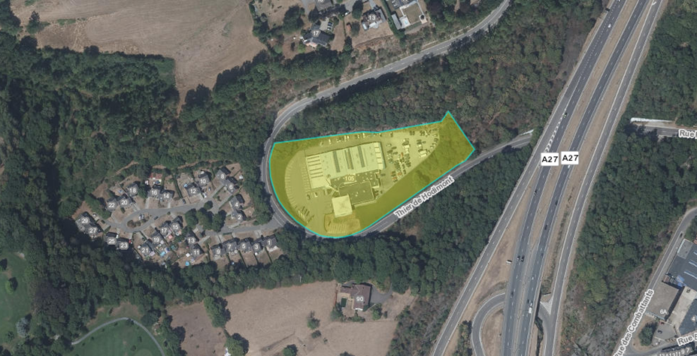

Situation actuelle : type V
Situation de droit: type III
Situation projetée: type IV
« FAP »
Milieu sensible à proximité
Légende :
Terrain
Pas de dépassement
Dépassement
Espèce protégée présente
H: pollution historique
? Demande d’avis préalable à la DAS
UG 8
?
Zone Natura 2000 adjacente du terrain
SGIB avec contour forfaitaire au droit du terrain
15
Notes:
Prenons pour exemple deux cas de figure où le milieu sensible est à proximité du terrain, soit une zone n2000 adjacente soit un SGIB au contour forfaitaire

Slide 41


Situation actuelle : type V
Situation de droit: type III
Situation projetée: type IV
« FAP »
Milieu sensible à proximité
Légende :
Terrain
Pas de dépassement
Dépassement
Espèce protégée présente
H: pollution historique
Espèce protégée absente
UG 8
Zone Natura 2000 adjacente du terrain
SGIB avec contour forfaitaire au droit du terrain
→ Milieu sensible à proximité
16
Notes:
Avec l’espèce absente du terrain mais bien présente à proximité

Slide 42
Situation actuelle : type V
Situation de droit: type III
Situation projetée: type IV
« FAP »
Milieu sensible à proximité
Légende :
Terrain
Pas de dépassement
Dépassement
H: pollution historique
EO
Usage retenu : type IV
Comparaison des résultats avec le type IV, le type I (usage naturel)
17
Notes:
L’usage retenu pourra3 donc être l’usage de type IV de la situation projetée, ou un usage plus contraignant

Slide 43
Situation actuelle : type V
Situation de droit: type III
Situation projetée: type IV
« FAP »
Milieu sensible à proximité
Légende :
Terrain
Pas de dépassement
Dépassement
H: pollution historique
EO
Usage retenu : type IV
H
CCS
EC
Usage retenu : type IV
Etude de caractérisation si dépassement(s) en IV
→ Délimitation des pollutions en type IV
18
Notes:
En cas de dépassement, la caractérisation se fera en usage de type IV

Slide 44
Situation actuelle : type V
Situation de droit: type III
Situation projetée: type IV
« FAP »
Milieu sensible à proximité
Légende :
Terrain
Pas de dépassement
Dépassement
H: pollution historique
ASB : absence de stress biologique
ISB : indication de stress biologique
EO
Usage retenu : type IV
H
CCS
EC
Usage retenu : type IV
ER
Usages de type IV (SH et ESO) + type I (E)
Pour le volet écosystèmes:
→ ESR-E en type I : ASB → fin de l’ER-E
Avis +
EDR-E
→ ESR-E en type I : ISB → EDR-E? → Dde avis CCEDRE
Avis -
Fin de l’ER-E
19
Notes:
L’étude de risques se fera en comparant les concentrations représentatives aux VSH et Vnappe en usage de type IV et au VSE en usage de type I

Slide 45
Merci pour votre attention !

